Slide 3
1. ผู้วิจัยจำเป็นต้องมีการวางแผนงานเกี่ยวกับเรื่องที่จะทำการวิจัยไว้ล่วงหน้า
2. ผู้วิจัยควรจัดหาที่ปรึกษาการวิจัยหรือผู้ทรงคุณวุฒิที่เกี่ยวข้องกับสาขาวิชาที่จะทำการวิจัย
3. ผู้วิจัยควรศึกษาค้นคว้าองค์ความรู้และงานวิจัยที่เกี่ยวข้องกับงานวิจัยที่ตนเองสนใจ
4. ผู้วิจัยควรศึกษาหาแหล่งเงินทุน เพื่อสนับสนุนการวิจัย

Slide 4
4.2.1 หัวข้อขององค์ประกอบของโครงร่างการวิจัยหรือโครงการวิจัย
องค์ประกอบของโครงร่างการวิจัยเพื่อนำไปเขียนข้อเสนอโครงการวิจัย ควรมีองค์ประกอบ สำคัญ (* ไม่จำเป็นต้องมีทุกโครงการ) ดังนี้
1. ชื่อเรื่อง
2. ความสำคัญและที่มาของปัญหาการวิจัย
3. วัตถุประสงค์ของการวิจัย
4. คำถามของการวิจัย
5. ทฤษฎีและงานวิจัยที่เกี่ยวข้อง
6. สมมุติฐาน* และกรอบแนวความคิดในการวิจัย*
7. ขอบเขตของการวิจัย
8. การให้คำนิยามเชิงปฏิบัติที่จะใช้ในการวิจัย*
9. ประโยชน์ที่คาดว่าจะได้รับจากการวิจัย
10. ระเบียบวิธีวิจัย
11. ระยะเวลาในการดำเนินงานวิจัย
12. งบประมาณค่าใช้จ่ายในการวิจัย
13. บรรณานุกรม
14. ภาคผนวก*
15. ประวัติของผู้ดำเนินการวิจัย

Slide 5
4.2.2 รายละเอียดขององค์ประกอบของโครงร่างการวิจัยหรือโครงการวิจัย
1. ชื่อเรื่อง (Title)

Slide 6
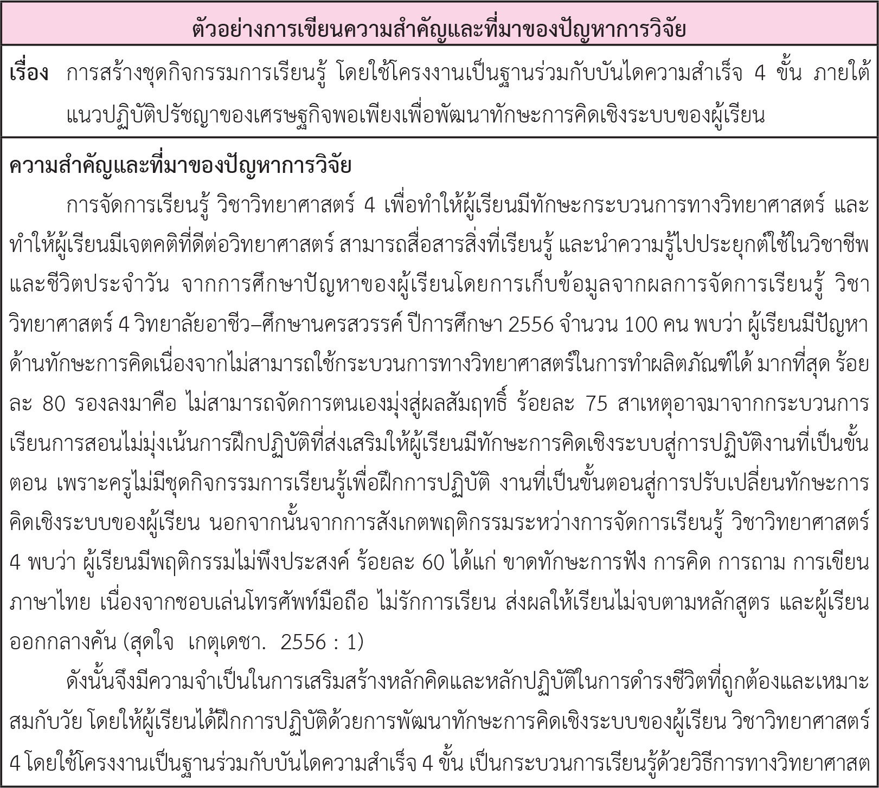
2. ความสำคัญและที่มาของปัญหาการวิจัย (Background and Rationale)

Slide 7
3. วัตถุประสงค์ของการวิจัย (Objectives)

Slide 8
4. คำถามของการวิจัย (Research Question)

Slide 9
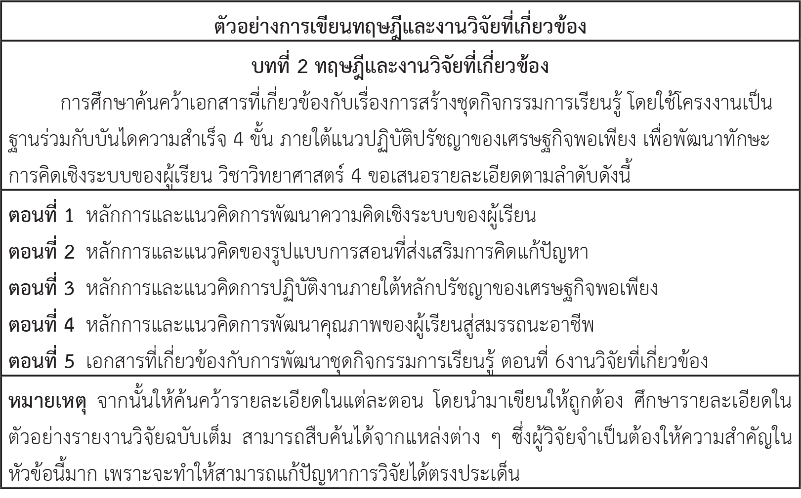
5. ทฤษฎีและงานวิจัยที่เกี่ยวข้อง (Review of Related Literatures)

Slide 10
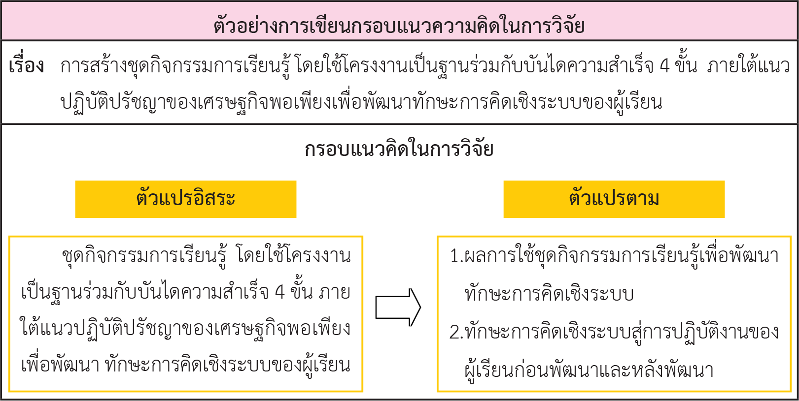
6. สมมุติฐาน* (Hypothesis)

Slide 11
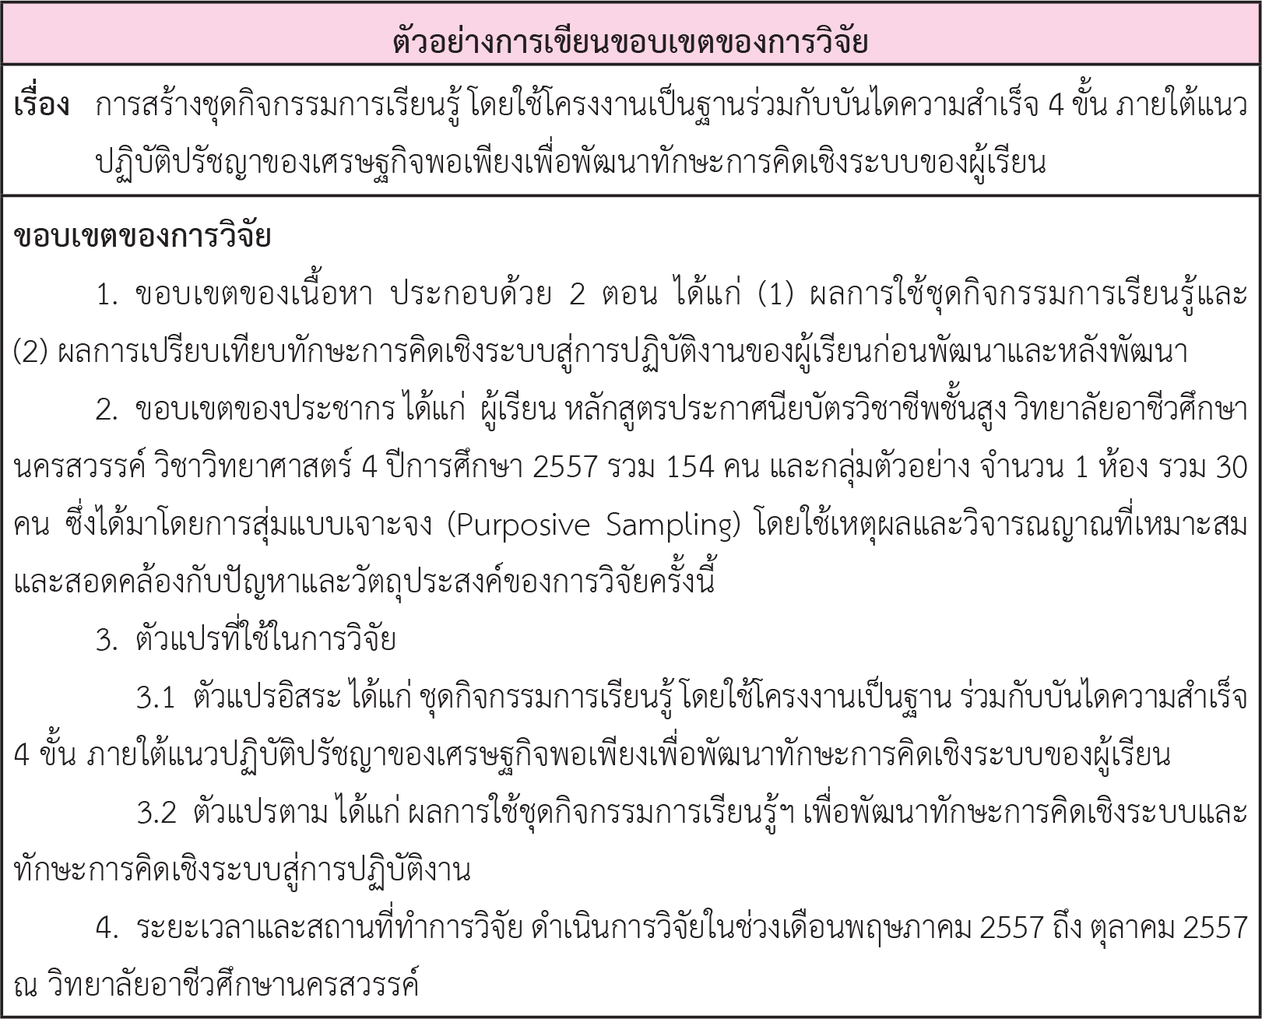
7. ขอบเขตของการวิจัย เป็นการระบุให้ทราบว่าการวิจัยที่จะศึกษามีขอบข่ายกว้างขวาง เพียงใด
8. การให้คำนิยามเชิงปฏิบัติที่จะใช้ในการวิจัย* (Operational Definition)

Slide 12
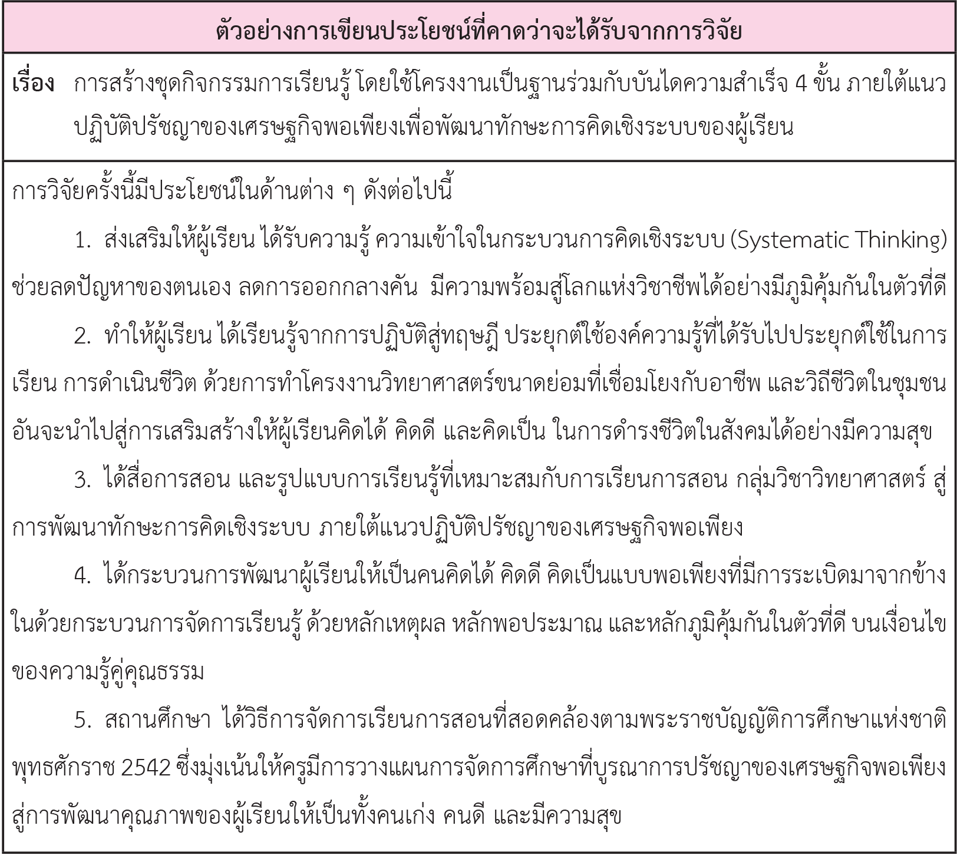
9. ประโยชน์ที่คาดว่าจะได้รับจากการวิจัย (Expected Benefits and Application)

Slide 13
10. ระเบียบวิธีวิจัย (Research Methodology) โดยทั่วไปประกอบด้วยหัวข้อย่อย 4 หัวข้อ ได้แก่
(1) ประชากรและกลุ่มตัวอย่างที่ใช้ในการวิจัยหรือแหล่งข้อมูล
(2) เครื่องมือที่ใช้ในการวิจัย
(3) การเก็บรวบรวมข้อมูล
(4) การวิเคราะห์ข้อมูล
11. ระยะเวลาในการดำเนินงานวิจัย ผู้วิจัยต้องระบุระยะเวลาที่จะใช้ในการดำเนินงานวิจัย ทั้งหมดว่าจะใช้เวลานานเท่าไร
12. งบประมาณค่าใช้จ่ายในการวิจัย (Budget) การกำหนดงบประมาณค่าใช้จ่ายเพื่อการวิจัย ควรกำหนดเป็นหมวด

Slide 14
13. บรรณานุกรม (Bibliography) หรือเอกสารอ้างอิง (References) เป็นหัวข้อที่ใช้แสดง รายการของวัสดุอ้างอิงต่าง ๆ
14. ภาคผนวก* (Appendix) เป็นหัวข้อที่อาจมีข้อมูลเพิ่มเติมที่จำเป็นต้องแนบเป็น หลักฐานสำคัญเพื่อยืนยันข้อมูลเพิ่มเติมที่ได้นำเสนอไว้ในแต่ละบทแล้ว
15. ประวัติของผู้ดำเนินการวิจัย (Biography) เป็นข้อมูลที่ผู้ให้ทุนวิจัยมักจะใช้ประกอบ การพิจารณาให้ทุนวิจัย
4.3.1 หลักในการศึกษาค้นคว้าเอกสารและงานวิจัยที่เกี่ยวข้อง ดังนี้
1. เอกสาร ทฤษฎี และงานวิจัยที่เกี่ยวข้อง
2. มีการเชื่อมโยงปัญหาที่ศึกษากับกรอบทฤษฎีหรือกรอบแนวคิด

Slide 15
4.3.2 การค้นคว้าเอกสาร ทฤษฎี และงานวิจัยที่เกี่ยวข้อง มีแนวทางการปฏิบัติดังนี้
1. วิธีค้นคว้า
2. การค้นคว้าข้อมูลจากอินเทอร์เน็ต
3. การค้นคว้าทุกแหล่งข้อมูล
4. วิธีเรียบเรียงเนื้อหาที่ค้นคว้า
5. วิธีการย่อเนื้อหาที่ค้นคว้า
6. วิธีการคัดลอกเนื้อหาที่ค้นคว้า
7. การค้นคว้างานวิจัยที่เกี่ยวข้อง
4.3.3 ประโยชน์ของการศึกษาเอกสารและงานวิจัยที่เกี่ยวข้อง
การศึกษาเอกสารและงานวิจัยที่เกี่ยวข้องมีประโยชน์ในการทำวิจัยในทุกประเภท ดังนี้
1. นำมาใช้เป็นข้อมูลสำหรับเขียนโครงร่างของการวิจัย
2. นำข้อมูลไปใช้เขียนรายงานวิจัยฉบับสมบูรณ์
3. ใช้เป็นหลักการ แนวคิด ทฤษฎี

Slide 16
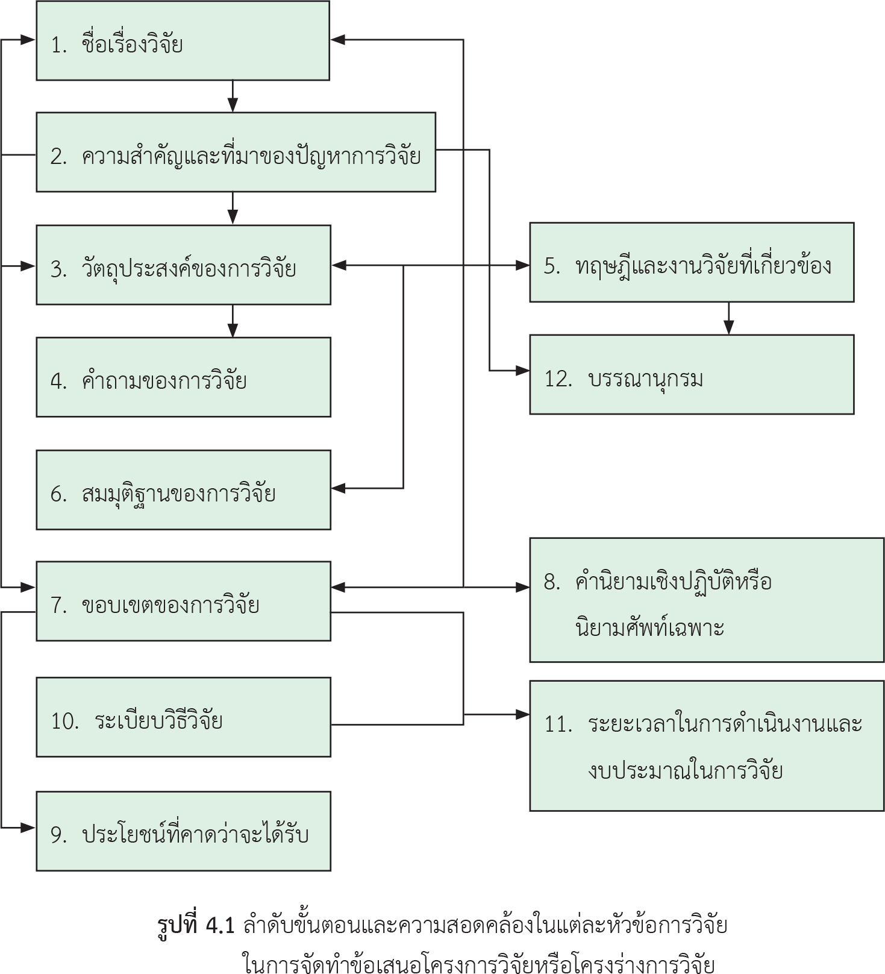
ลำดับขั้นตอนและความสอดคล้องในแต่ละหัวข้อการวิจัย
ในการจัดทำข้อเสนอโครงการวิจัยหรือโครงร่างการวิจัย

Slide 17
4.5.1 ช่วยให้ผู้วิจัยสามารถวางแผนการจัดทำงานวิจัยอย่างเป็นระบบ (Plan)
เป็นขั้นตอนการวางแผน เพื่อเลือกปัญหา ตั้งเป้าหมายการแก้ปัญหา และวางแผนแก้ปัญหา ซึ่งผู้วิจัยควรดำเนินการ ดังนี้
1. เสนอเค้าโครงร่างการวิจัยเพื่อพิจารณาอนุมัติ
2. จัดเตรียมการดำเนินงานตามโครงร่างการวิจัยที่ผ่านการพิจารณาอนุมัติ
4.5.2 ช่วยให้ผู้วิจัยปฏิบัติงานวิจัยให้เป็นไปตามแผนงานที่กำหนดอย่างเป็นขั้นตอน (Do)
ผู้วิจัยสามารถใช้โครงร่างการวิจัยมากำหนดขั้นตอนการดำเนินการวิจัยให้บรรลุวัตถุประสงค์ การวิจัยตามที่กำหนดไว้ ควรดำเนินการ ดังนี้
1. ดำเนินงานวิจัยตามที่กำหนดไว้ในโครงร่างการวิจัย
2. บันทึกรายงานความก้าวหน้าการดำเนินงานวิจัย

Slide 18
4.5.3 ช่วยให้ผู้วิจัยตรวจสอบผลการดำเนินงานวิจัยกับแผนดำเนินงาน (Check)
ผู้วิจัยสามารถนำโครงร่างการวิจัยมาใช้ในการตรวจสอบและเปรียบเทียบผลการทำวิจัยที่เกิดขึ้นระหว่างการจัดทำวิจัย ควร ดำเนินการ ดังนี้
1 ครูที่ปรึกษาและผู้เรียนควรร่วมกันหารือเพื่อตรวจสอบว่าเมื่อปฏิบัติงานตามแผนงาน
2. ผู้เรียนควรร่วมกันคิดสภาพปัญหาที่เกิดขึ้นและเมื่อแก้ไขปัญหาแล้วให้ทบทวนผลของการ
แก้ไขว่าตรงตามเป้าหมายที่กลุ่มตั้งใจหรือไม่
3. ในกรณีผลการวิจัยไม่ตรงตามที่คาดหวังไว้
4.5.4 ช่วยให้ผู้วิจัยสามารถปรับปรุงดำเนินการวิจัยให้เหมาะสมตามผลการประเมิน (Action)
เป็นการกำหนดเป็นมาตรฐาน และปรับปรุงการจัดทำวิจัยให้ดียิ่งขึ้น ควรดำเนินการดังนี้
1. ในกรณีผลการวิจัยไม่บรรลุแผนงานตามที่กำหนดไว้ในโครงร่างการวิจัยให้หาสาเหตุและ วางแผนแก้ไขใหม่ หากบรรลุแผนให้รักษามาตรฐานไว้
2. ให้นำผลจากขั้นการตรวจสอบผลมาดำเนินการปรับปรุงการดำเนินการวิจัยให้เหมาะสม

Slide 19
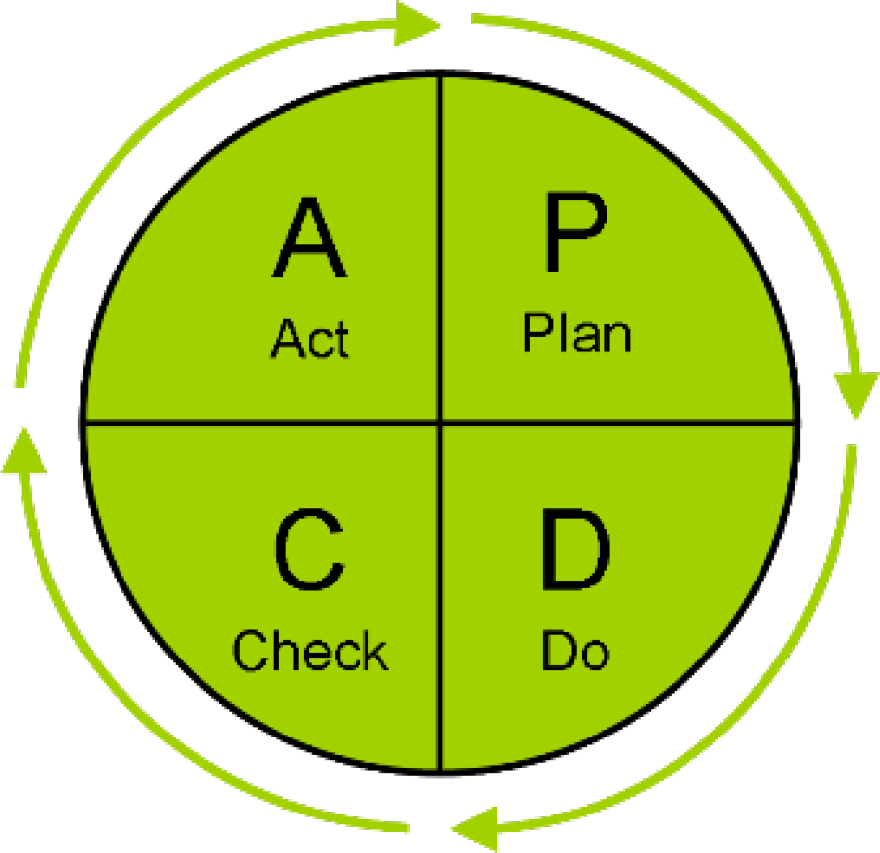
การประยุกต์ใช้วงจร PDCA ในการปฏิบัติงานวิจัยอย่างมีคุณภาพ

Slide 20
4.6.1 แนวทางในการประยุกต์ใช้หลักปรัชญาของเศรษฐกิจพอเพียง
ในทางสายกลางสู่ความพอเพียง เกิดความสมดุลใน 4 ด้าน ได้แก่ วัตถุ สังคม วัฒนธรรม และสิ่งแวดล้อม พิจารณาจาก 3 ห่วง 2 เงื่อนไข ดังนี้
1. หลักความพอประมาณ
2. หลักความมีเหตุผล
3. หลักภูมิคุ้มกันในตัวที่ดี
4. เงื่อนไขความรู้
5. เงื่อนไขคุณธรรม

Slide 21
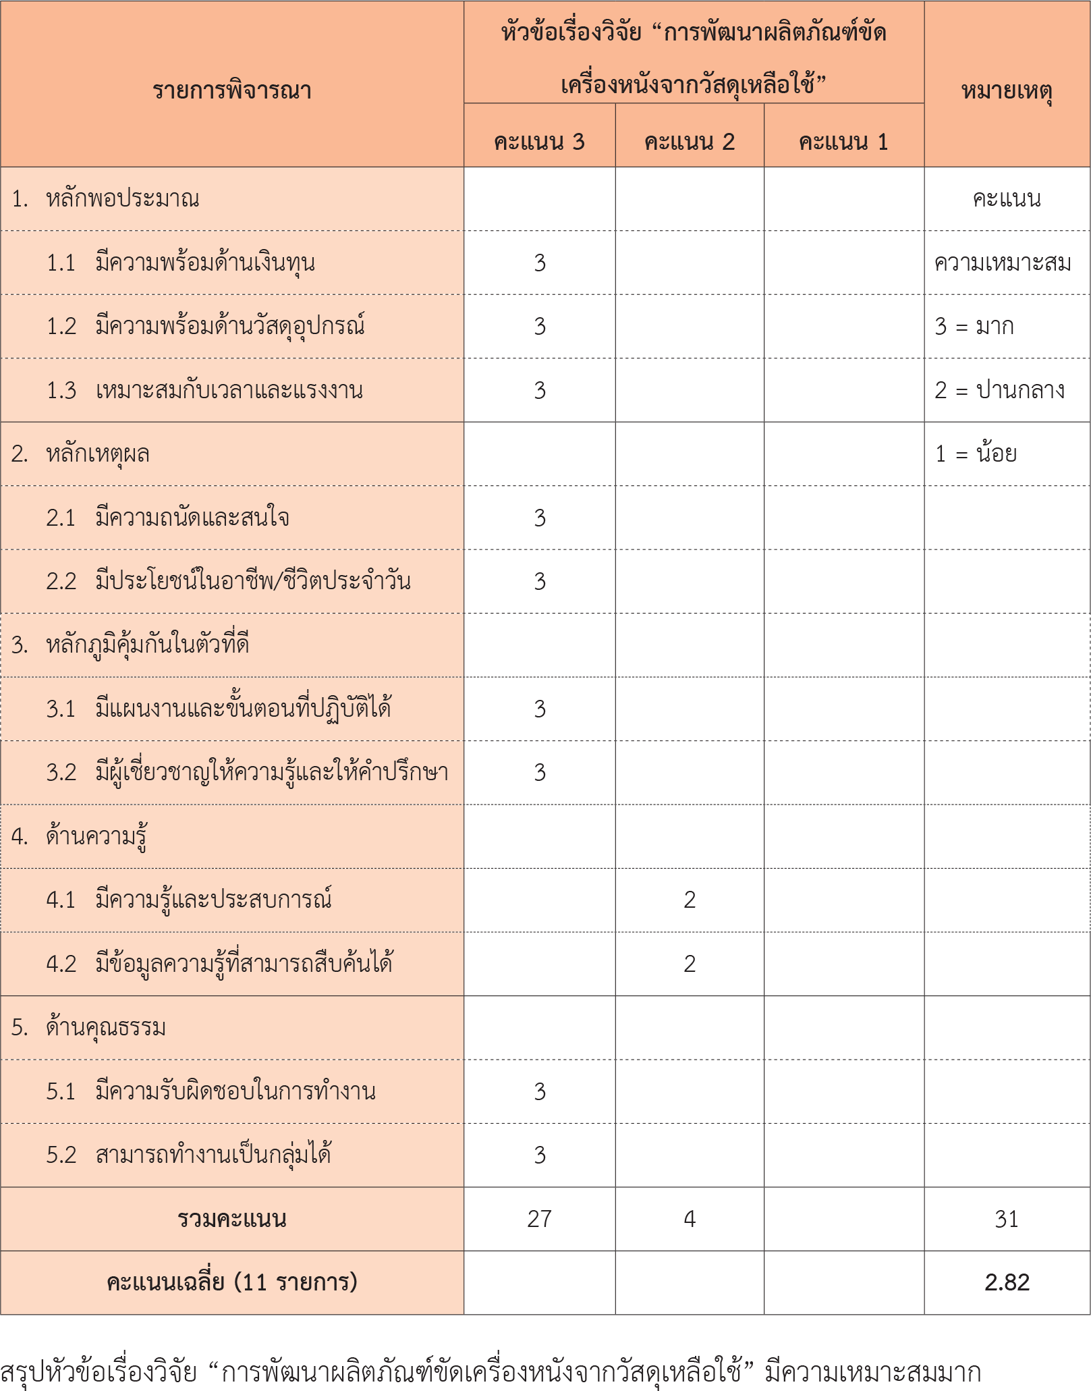
4.6.2 การวิเคราะห์โครงร่างการวิจัยเพื่อตัดสินเลือกทำการวิจัย

